Slide 1

图论初步
哈尔滨工业大学 计算机学院
史少帅

Slide 2
基本概念
存储结构
图的遍历
欧拉路
拓扑排序
关键路径

Slide 3
一.图的基本概念

Slide 4

1. 图的定义
图是由一个顶点的集合V和一个顶点间关系的集合E组成：
记 G=（V，E）
其中， V：顶点的有限非空集合。
E：顶点间关系的有限集合（边集）。
存在一个结点v，可能含有多个前驱结点和后继结点。
1
1
1
3
2
2
2
3
3
4
4
4
5
5
5

Slide 5
2、无向图和有向图
无向图：
在图G=（V，E）中，如果对于任意的顶点a，b∈V，
当(a，b)∈E时，必有（b，a）∈E（即关系R对称），此图称为无向图。
无向图中用不带箭头的边表示顶点的关系
V={1, 2, 3, 4, 5}
E={(1, 2),(1, 3),(1, 4),(2,3),(2,5),(3, 5),(4,5)}
1
2
3
4
5
简而言之，每条边都是双向的。

Slide 6
2、无向图和有向图
有向图：
如果对于任意的顶点a，b∈V，当(a，b)∈E时 ，(b，a)∈E未必成立，则称此图为有向图。
在有向图中，通常用带箭头的边连接两个有关联的结点。
V={1, 2, 3, 4,5}
E={<1, 2> , <1 , 4> , <2 , 3> , < 2 , 5> , <3 , 1>,<5 , 3>, < 5 , 4 >}
1
2
3
4
5
简而言之，每条边不一定是双向的。
Notes:
请注意是不一定，不是一定不

Slide 7
3、顶点的度、入度和出度
无向图：顶点v的度是指与顶点v相连的边的数目D(v)。D(2)=3
1
有向图： 入度——以该顶点为终点的边的数目和 . ID(3)=2
出度——以该顶点为起点的边的数目和 . OD(3)=1
度数为奇数的顶点叫做奇点，度数为偶数的点叫做偶点。
度：等于该顶点的入度与出度之和。 D(5)=ID(5)+OD(5)=1+2=3
2
3
4
5
1
结论：图中所有顶点的度 = 边数的两倍(不论有向图或无向图)
2
3
4
5

Slide 8
4.其他
路径：起点a到终点b的顶点序列，相邻两个点间必须存在路径
简单路径：除起点a和终点b可以相同外，其与点均不相同的路径
回路（环）：a = b的简单路径成为回路
连通图：图中任意两个顶点均存在至少一条路径
连通分量：无向图中的极大连通子图
在有向图中分别对应着强连通、强连通图、强连通分量
带权图：图中边上挂有权值的图
更严谨的定义
请看PDF!

Slide 9
二.图的存储结构

Slide 10
1. 邻接矩阵
邻接矩阵是表示结点间相邻关系的矩阵。若G=（V，E）是一个具有n个结点的图，则G的邻接矩阵是如下定义的二维数组 a[1..n,1..n]。
1 (或权值)：无向图：有边( i , j )和边( j , i )
有向图：有边< i , j >
a[i,j]=
0: i 到 j 无边
注意：当图有重边时，邻接矩阵法不能用

Slide 11
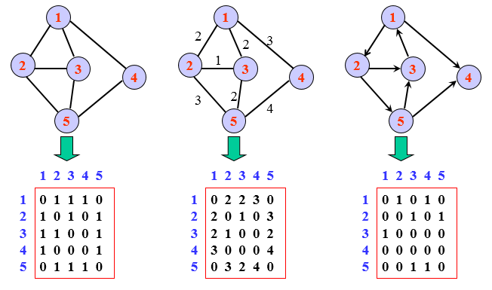
1. 邻接矩阵实例

Slide 12
2. 邻接表
1
结点 | 邻接点指针
2
3
4
头结点
邻结点
2
3
4
^
4
1
5
2
1
3
5
^
3
1
2
5
^
思想：把与一个点的相邻的所有点集中在一起存储
4
1
5
^
5
2
3
4
^

Slide 13
2.邻接表实现方式
（1） 指针 （2） 边集数组 （3） 直接使用STL中的Vector
指针存储：使用C++的指针，最直接的想法，但动态申请内存可能会耗时，不推荐；
边集数组：用一维数组存储图中所有边，通过Head数组寻找起点为A的所有边（可以直接调用模板）；
直接使用Vector：C++自带，最常用最方便，必须会；但是STL库中的方法比较慢，有可能会超时（如果超时可以考虑方法2）。

Slide 14
2、邻接表 :
边集数组使用方法：
定义：
struct Edge{ M：大于图中边的总数
int x, y, w, next;
}e[M];
int head[N]; N： 大于顶点的总数
加边(相当于将新的边节点插在链的前端)：
inline void addEdge(int x,int y,int w)
{
tot++; e[tot].x = x; e[tot].y = y; e[tot].w = w;
e[tot].next = head[x]; head[x] = tot;
}

Slide 15
2、邻接表 :
边集数组使用方法：
初始化: memset(head, -1, sizeof(head)), tot = 0
利用Head数组遍历与x相邻的所有点：
k = head[x]
while(k != -1)
{
做你想做的 //起点：e[k].x 终点：e[k].y 边权：e[k].w
k = e[k].next;
}

Slide 16
2、邻接表 :
Vector使用方法：
程序开始引入库文件 : #include <vector>
声明： vector<int> a[N]; //int也可以是其他数据类型或自定义类型
加边方式：a[x].push_back(y); //相当于与a[x]相连的点存成一个链
遍历方式：
for(int i = 0; i < a[x].size(); i++){
a[x][i]即为与a[x]相连的第i个点
}
优点：动态开辟内存，1,2,4,8… ,从而不必担心会爆内存
这只是最基本的用法，Vector功能还有很多，具体的自行上网百度。

Slide 17
三.图的遍历方式

Slide 18
图的遍历
给出一个图G，从某一个初始点出发，按照一定的搜索方法对图中的每一个结点访问仅且访问一次的过程。
访问结点：处理结点的过程。如输出、查找结点的信息。
按照搜索方法的不同，通常有两种遍历方法：
1、深度优先搜索dfs
2、广度优先搜索bfs

Slide 19
1、深度优先搜索（DFS） :
遍历算法（递归过程）：
1)从某一初始出发点i开始访问： 输出该点编号；并对该点作被访问标志（以免被重复访问）。
2)再从i的其中一个未被访问的邻接点j作为初始点出发继续深搜。
当i的所有邻接点都被访问完，则退回到i的父结点的另一个邻接点k再继续深搜。
直到全部结点访问完毕
1
5
6
4
遍历序列不唯一，跟存边的顺序有关
8
3
7
2
9
10

Slide 20
2、广度优先搜索（BFS）：
按层次遍历：
从图中某结点i出发，在访问了i之后依次访问i的各个未曾访问的邻接点，然后分别从这些邻接点出发按广度优先搜索的顺序遍历图，直至图中所有可被访问的结点都被访问到。
1
6
4
5
遍历序列也不唯一，跟存边的顺序有关
需要使用队列实现！
8
3
7
2
9
10

Slide 21
四.欧拉路径

Slide 22
1.欧拉路的判断（一笔画问题）：
若图G中存在这样一条路径，使得它恰通过G中每条边一次,则称该路径为欧拉路径。若该路径是一个圈，则称为欧拉回路。
欧拉路径的判定：
(1)一个无向图存在欧拉路径，当且仅当该图仅存在两个或零个奇数度数的顶点，且该图是连通图。
(2)一个有向图存在欧拉路径，当且仅当该图的所有顶点度数为0或仅存在一个度为1和一个度为-1的点，其余点度数均为0，且该图是连通图。
欧拉回路的判定：
一个无向图存在欧拉回路，当且仅当该图不存在奇数度数的顶点,且该图是连通图。
一个有向图存在欧拉回路，当且仅当所有顶点的入度等于出度且该图是连通图。
理解的核心：每一个顶点，进来一条边就必须出去一条边（起点和终点除外，欧拉回路中起点终点也必须满足这个条件）

Slide 23
2.欧拉路径的求解方法：
通过DFS实现,伪代码如下： 算法效率：O(n + m)
DFS(u): While (u存在未被删除的边e(u,v)) 删除边e(u,v) //如果是无向图，反向边也要删除 DFS(v) End
PathSize ← PathSize + 1 Path[ PathSize ] ← u //把u加到欧拉路径中
End DFS;
可能会爆栈，此时需要采用非递归形式

Slide 24
3.欧拉回路的求解方法(扩展)：
弗罗莱（Fleury）算法
设G为欧拉图，一般说来G中存在若干条欧拉回路，下面是求欧拉回路的Fleury算法：
Fleury算法：
（1）任取v0∈V(G)，令P0=v0；
（2）设Pi=v0e1v1e2...eivi已经行遍，按下面方法来从E(G)-{e1,e2,...,ei}中选
取ei+1：
（a）ei+1与vi相关联；
（b）除非无别的边可供行遍，否则ei+1不应该为Gi=G-{e1,e2,...,ei}中的桥.
（3）当（2）不能再进行时，算法停止。
可以证明，当算法停止时所得简单回路Pm=v0e1v1e2...emvm（vm=v0）为G中的一条欧拉回路。

Slide 25
五.拓扑排序

Slide 26
1.基本概念 :
拓扑排序定义：
将有向图中的顶点以线性方式进行排序。即对于任何连接自顶点u到顶点v的有向边uv，在最后的排序结果中，顶点u总是在顶点v的前面。
并不是所有的有向图都存在拓扑序列。
一个有向图能被拓扑排序的充要条件就是它是一个有向无环图(DAG：Directed Acyclic Graph)
Notes:
注意拓扑排序是相对于有向图而言的。也就是顶点与顶点之间根据边的指向，有先后顺序。
也就是顶点之间不能互相约束。

Slide 27
2.拓扑排序算法：
拓扑排序算法：
（1）在有向图中选一个没有前驱的顶点且输出之。
（2）从图中删除该顶点和所有以它为尾的弧。
重复上述两步，直至全部顶点均已输出，或者当前图中不存在无前驱的顶点为止。后一种情况则说明有向图中存在环。
在程序实现时利用队列或栈完成以上过程。

Slide 28
3.示例：
拓扑序列：
6
1
4
3
2
5

Slide 29
六.关键路径

Slide 30
1.AOE网络介绍
AOE－网(Activity On Edge Network)：即边表示活动的网。AOE网是一个带权的有向无环图。其中：
顶点表示事件（Event）
弧表示活动（Activity）
权值表示活动持续的时间
AOE网两个性质：
（1）只有在某顶点所代表的事件发生后，从该顶点出发的各有向边所代表的活动才能开始。
（2）只有在进入某点的各有向边所代表的活动都已结束，该顶点所代表的事件才能发生。

Slide 31
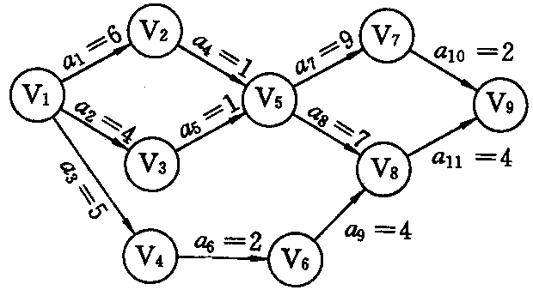
AOE网示意：
v₁
表
示
整
个
工
程
的
开
始
v₉
表
示
整
个
工
程
的
结
束
v₅表示a₄和a₅已经完
成， a₇和a₈可以开始
与每个活动相联系的数是执行该活动所需的时间
上图AOE-网中：
共有11项活动：a₁,a₂,a₃,…a₁₁；
共有9个事件：v₁,v₂,v₃,…v₉，每个事件表示在它之前的活动已经完成，在它之后的活动可以开始。

Slide 32
Q：
依据AOE-网可以研究什么问题？
（1）完成整项工程至少需要多少时间？
（2）哪些活动是影响工程进度的关键？

Slide 33
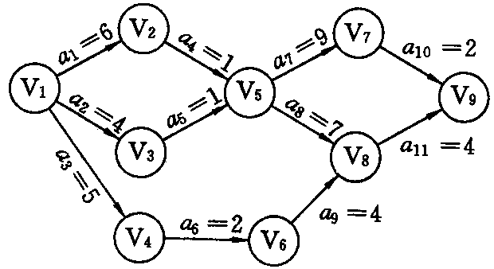
2、关键路径 :
汇点
源点
完成工程的最短时间是从源点到汇点的最长路径的长度。路径长度最长的路径叫做关键路径。
从v₁到v₉的最长路径是（v₁,v₂,v₅,v₈,v₉），路径长度是18。

Slide 34

3、关键路径求法 :
V₉的最早发生时间是18
事件v_{i}的最早发生时间
假设开始点是v₁，从v₁到v_{i}的最长路径长度叫做事件v_{i}的最早发生时间。这个时间决定了所有以v_{i}为尾的弧所表示的活动的最早开始时间。
用e(i)表示活动a_{i}的最早开始时间。

Slide 35

3、关键路径求法 :
活动的最迟开始时间l(i)，
这是在不推迟整个工程完成的前提下，活动a_{i}最迟必须开始进行的时间。
a₆的最早开始时间是5，最迟开始时间是8。如a₆推迟3天开始或延迟3天完成，都不会影响整个工程的完成。

Slide 36
3、关键路径求法 :
l(i)－e(i)两者之差意味着完成活动a_{i}的时间余量。我们把l(i)＝e(i)的活动叫做关键活动。
显然，关键路径上的所有活动都是关键活动，因此提前完成非关键活动并不能加快工程的进度。
由此可知,求关键路径的重点就是求出e[i]和l[i],然后通过判断两者是否相等即可判定这个点是不是关键路径上的点。
活动i的最早开始时间等于事件i的最早发生时间
e(i)＝ ve(i)
活动i的最迟开始时间等于事件j的最迟时间减去活动i的持续时间
l(i)＝ vl(j) - dut(<i，j>)
求ve(j)和 vl(j)需分两步进行：
Notes:
注意区分活动和事件，，，活动是边，用e和l表示， 事件是点，用ve和vl表示，之后都是先求ve和vl

Slide 37
3、关键路径求法 :
ve[j]和vl[j]可以采用下面的递推公式计算：
最早开始时间计算：向汇点递推
ve(源点) = 0 ；
ve(j) = Max{ ve(i) + dut(<i, j>)}
p
V_{i}
V_{j}
公式意义：从指向顶点V_{j}的弧的活动中取最晚完成的一个活动的完成时间作为V_{j}的最早发生时间ve[j]

Slide 38
3、关键路径求法 :
最晚开始时间--向源点递推
由上一步的递推，最后总可求出汇点的最早发生时间ve[n]。因汇点就是结束点，最迟发生时间与最早发生时间相同，即vl[n]=ve[n]。从汇点最迟发生现时间vl[n]开始，利用下面公式：
vl(汇点) = ve(汇点);
vl(i) = Min{ vl(j) – dut(<i, j>) }
V_{i}
V_{j}
S
公式意义：由从V_{i}顶点指出的弧所代表的活动中取需最早开始的一个开始时间作为V_{i}的最迟发生时间。

Slide 39
3、关键路径求法 :
由此得到下述求关键路径的算法：
1）输入e条弧<i,j>，建立AOE网的存储结构。
2）从源点v₀出发，令ve[0]＝0按拓扑有序求其余各顶点的最早发生时ve[i]（1≤i≤ n-1）。如果得到的拓扑有序序列中顶点个数小于网中顶点数n，则说明网中存在环，不能求关键路径，算法终止；否则执行步骤。
3）从汇点v_{n}出发，令vl[n-1]= ve[n-1]，按逆拓扑有序求其余各顶点的最迟发生时间vl[i] (n-2 ≥i≥ 0)；
4）根据各顶点的ve和vl值，求每条弧s的最早开始时间e(s)和最迟开始时间l(s)。若某条弧满足条件e(s)=l(s)，则为关键活动。
Notes:
注意必须先求出拓扑序列，在拓扑序列基础上求关键路径。

